Slide 1
Web-технологии
Лекция № 4
Тема: Django

Slide 2
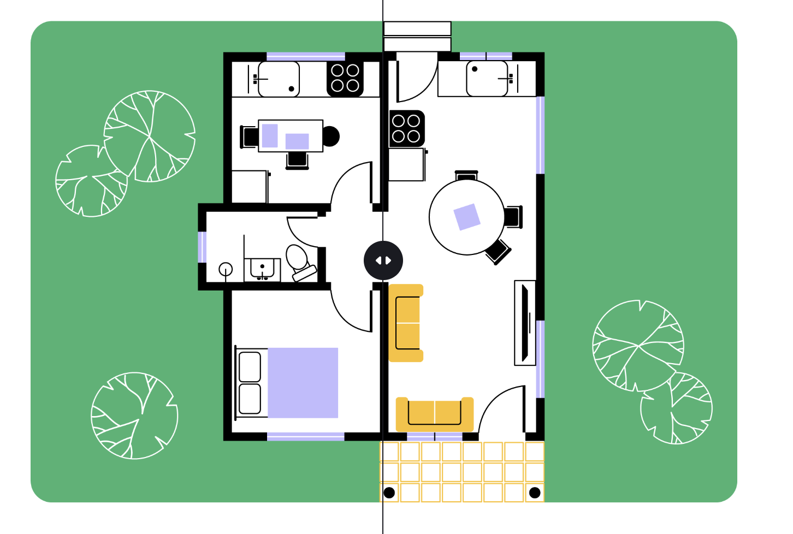
Что такое фреймворки
При постройке дома, например, можно всё сделать самостоятельно: изготовить кирпичи и сложить стены, напилить досок и сколотить окна, двери и табуретки. Изготовить плитку для ванной, трубы и тысячу других вещей.
Это будет долго, дорого, неэффективно и сложно в обслуживании.
А можно купить готовую квартиру: у неё есть внешние стены, подведена вода, отопление, канализация и свет. Останется установить внутренние стены, наклеить обои, расставить мебель и поставить чайник.
Исходная пустая квартира с коммуникациями — это и есть аналог фреймворка, основа проекта. Перенести несущие стены или сделать из квартиры самолёт не получится, но всё, что внутри, можно менять в широких пределах. Мраморный пол, махровый халат в ванной и мягкий кот? На здоровье. Чёрные стены, кованые шторы и свирепый доберман? Пожалуйста.
Можно сделать что угодно. Фреймворк позволит быстро обустроиться и жить с комфортом.

Slide 3
За что любят Django
Скорость разработки - Проект на Django состоит из приложений — блоков, как в конструкторе «Лего». Достаточно один раз написать полезное приложение — и можно использовать его в разных проектах, немного доработав.
Настраиваемая админка - Система управления проектом (админ-зона проекта, «админка») в Django создаётся с минимальными усилиями. При необходимости её можно гибко настроить.
Работа с базами данных - С базами данных Django общается через инструмент Django ORM (англ. Object-Relational Mapping, «объектно-реляционное отображение»). Это «переводчик» с языка Python на язык SQL, понятный большинству баз данных. Благодаря Django ORM все запросы к базе данных можно писать прямо на Python.

Slide 4
Создание Django-проекта. Приложения
Развёртывание Django-проекта выполняется в несколько простых шагов:
Создайте в папке отдельную директорию jump_into_django. Это будет корневая директория проекта, в ней будет храниться всё, что касается проекта: папка с виртуальным окружением, служебные файлы и рабочая директория.
В корневой директории проекта создайте виртуальное окружение. Откройте консоль, перейдите в корневую директорию проекта Dev/jump_into_django/ и выполните команду
Linux/macOS: python3 -m venv venv;
Windows: python -m venv venv или py -3 -m venv venv.
Активируйте виртуальное окружение: из директории Dev/jump_into_django выполните команду:
Linux/macOS: source venv/bin/activate;
Windows: source venv/Scripts/activate.
Обновите пакетный менеджер: при создании виртуального окружения будет использоваться та версия менеджера, которая была установлена вместе с Python. И это будет, скорее всего, не самая последняя версия, о чём вам и будет сообщаться каждый раз при обращении к нему. Обновить версию можно командой
Linux/macOS: python3 -m pip install --upgrade pip;
Windows: python -m pip install --upgrade pip.
В активированном виртуальном окружении разверните фреймворк Django версии 3.2.16: pip install Django==3.2.16.
Создайте Django-проект командой: django-admin startproject acme_project (название может быть любым, для тренировки пусть будет acme_project).

Slide 5
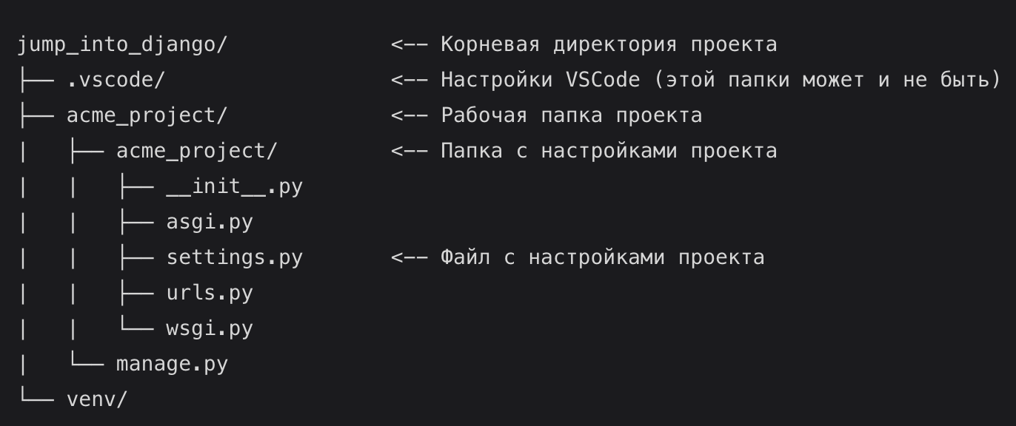
Создание Django-проекта. Приложения
После выполнения этой команды в корневой папке проекта появится рабочая папка проекта acme_project:

Slide 6
Создание Django-проекта. Приложения
В результате в корневой директории проекта будет создана папка с виртуальным окружением и рабочая папка проекта — директория, где хранятся файлы Django-проекта.
В директории acme_project лежат файлы с кодом проекта.
acme_project/manage.py — файл управления Django-проектом из командной строки. Работа с базой данных, запуск встроенного сервера разработки, создание приложений — все эти операции будем выполнять через вызов этого файла.
Пустой файл acme_project/acme_project/__init__.py объявляет эту директорию пакетом Python.
В файле acme_project/acme_project/urls.py настраиваются URL проекта.
acme_project/acme_project/wsgi.py и acme_project/acme_project/asgi.py — файлы конфигурации, они пригодятся при размещении проекта на веб-сервере.
В файле acme_project/acme_project/settings.py хранятся все настройки проекта. При развёртывании проекта устанавливаются стандартные настройки; в ходе разработки их изменяют или дополняют. В быту этот файл называют «конфиг» или «сеттинг», хотя более педантичные программисты говорят «файл настроек» или «файл конфигурации проекта». Но таких программистов мало.

Slide 7
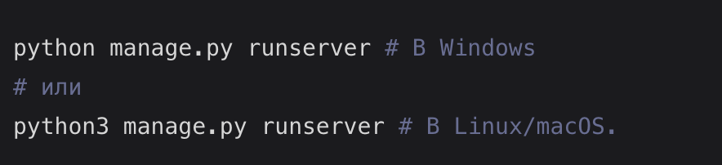
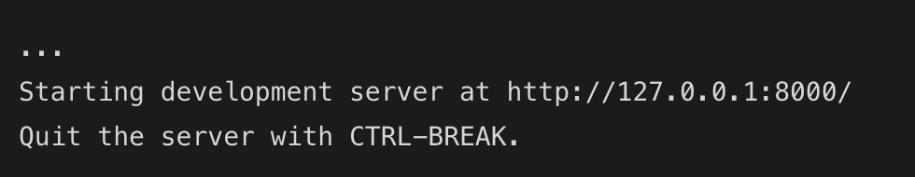
Запуск Django-проекта
Django-проект создан, но пока он просто лежит мёртвым грузом. Чтобы увидеть его в работе — нужно его запустить. Перейдите в рабочую папку проекта — в директорию, в которой лежит файл manage.py.
Посредством этого файла разработчик может управлять проектом: запускать его, создавать в проекте новые приложения и выполнять множество других операций.
Из рабочей папки проекта выполните команду
Если всё сделано правильно — в консоли отобразится сообщение:

Slide 8
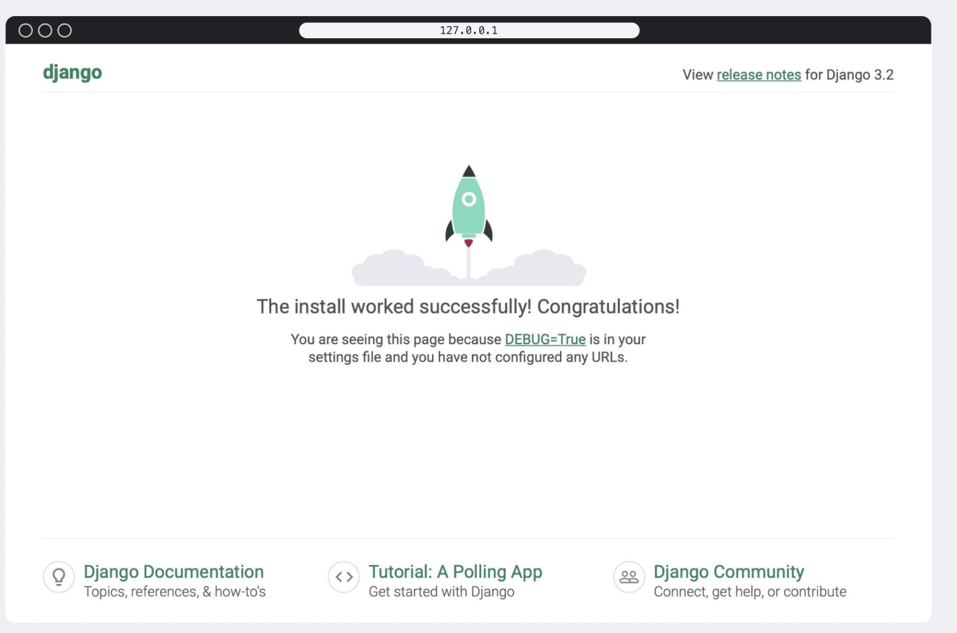
Запуск Django-проекта
Далее перейдите по адресу http://127.0.0.1:8000/ — это адрес вашего компьютера; сервер разработки Django будет принимать запросы, поступившие на этот адрес, и перенаправлять их в приложение, которое запущено локально (на вашем компьютере).
Сразу после развёртывания Django умеет обрабатывать только запросы к главной странице, но и этого достаточно, чтобы убедиться, что проект работает.
В браузере должна отобразиться стандартная приветственная страница Django:

Slide 9
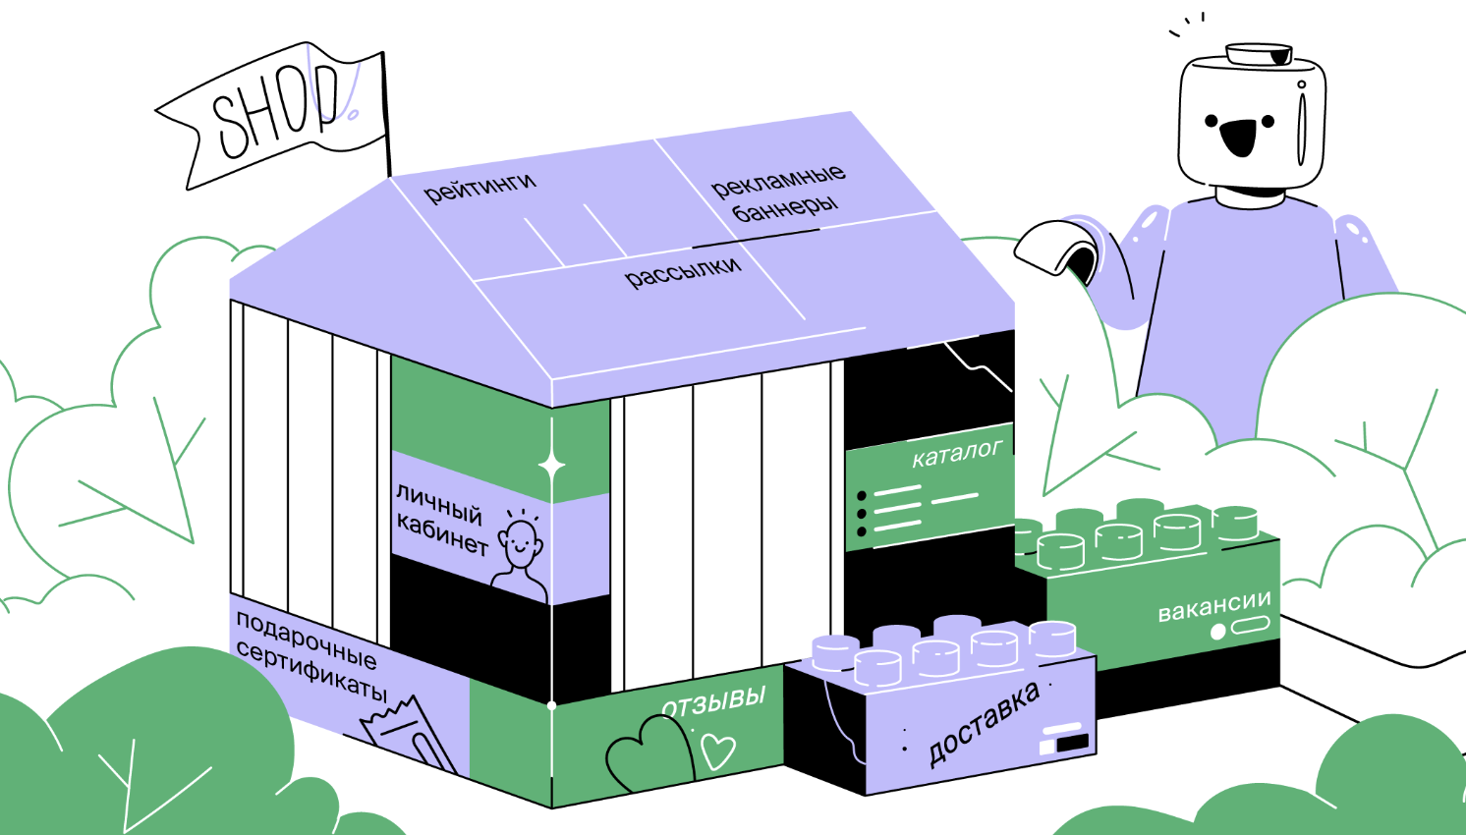
Приложения в проекте
Django-проекты состоят из отдельных частей — приложений (application, сокращённо app).
Каждое приложение предназначено для выполнения отдельной задачи.
Например, в интернет-магазине одно приложение может отвечать за управление товарами и каталогом, другое — за заказы, третье — за доставку, четвёртое — за публикацию информационных статей или рекламы.
Благодаря идее независимых приложений эту структуру можно легко дополнить.
Например, можно добавить приложения, управляющие купонами на скидку, пользовательскими рейтингами товара или системой отзывов.
Независимые приложения хороши и тем, что их можно использовать повторно. Чем писать код с нуля — быстрее и проще взять готовое приложение, написанное для другого проекта.

Slide 10
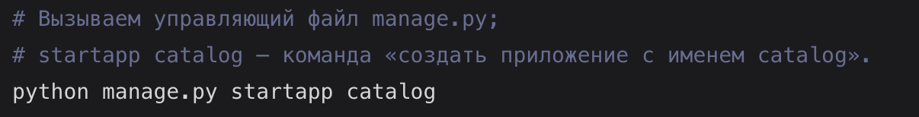
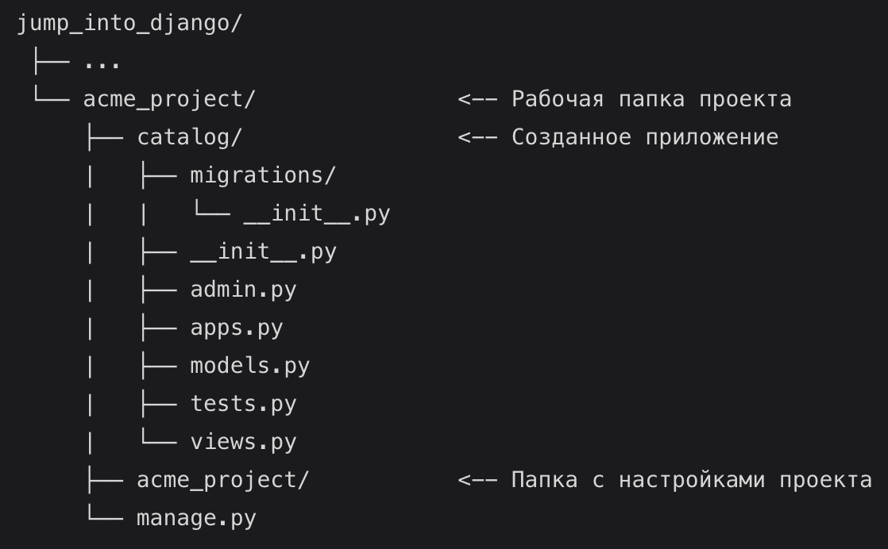
Создание первого приложения
Создание приложений в Django автоматизировано и выполняется в несколько этапов:
Придумать имя для приложения.
Сгенерировать структуру файлов нового приложения.
Зарегистрировать приложение в проекте.
Желательно, чтобы название приложения состояло из одного слова в нижнем регистре: catalog, coupons, blog, posts, cart, orders. Название приложения может быть во множественном или в единственном числе и состоять из одного или нескольких слов; слова в названии разделяются подчёркиванием, например: ice_cream или where_is_my_lunch.
Создание файловой структуры приложения Из директории, где расположен файл manage.py, выполните команду:
После выполнения команды в директории проекта будет создана новая папка:

Slide 11
Создание первого приложения
Команда startapp создаёт базовую структуру файлов. При этом никакой магии не происходит: все эти файлы можно создать и вручную, но автоматически — удобнее и быстрее.
migrations/ — хранит историю изменений структуры таблиц базы данных, относящихся к приложению;
__init__.py — указывает интерпретатору Python, что этот каталог — пакет Python;
admin.py — настройки админ-зоны приложения;
apps.py — настройки приложения;
models.py — файл для взаимодействия с базой данных;
tests.py — файл для тестов приложения;
views.py — файл для обработчиков запросов.

Slide 12
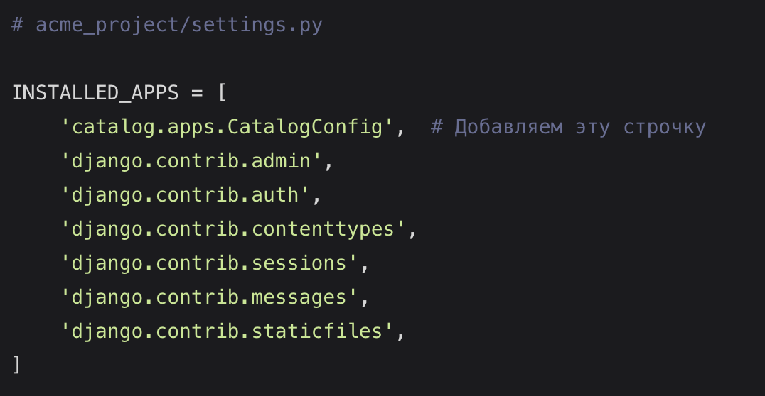
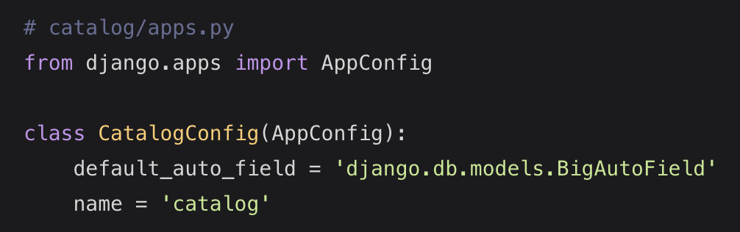
Регистрируем приложение
Чтобы подключить в проект новое приложение, его нужно зарегистрировать в списке установленных приложений INSTALLED_APPS в файле settings.py:
Строчка catalog.apps.CatalogConfig ссылается на класс CatalogConfig файла apps.py в папке catalog;
адрес указывается через точечную нотацию: директория.файл.класс:
Итог: приложение catalog создано и зарегистрировано. Пока оно ничего не умеет, но это дело поправимое.

Slide 13
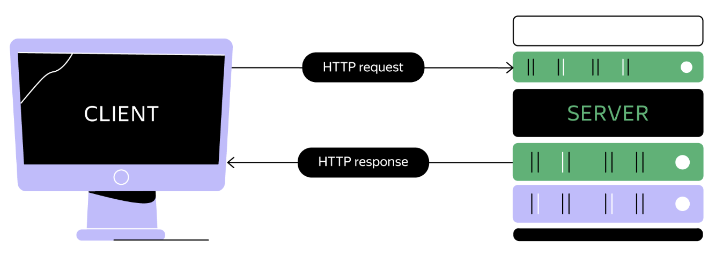
Протокол HTTP: стандарт для запросов и ответов
Аббревиатура HTTP расшифровывается как HyperText Transfer Protocol, «протокол передачи гипертекста», то есть текста, в котором могут содержаться ссылки на другие документы.
Близкий родственник протокола HTTP — протокол HTTPS (от англ. HTTP Secure, «Безопасный HTTP»).
Когда пользуетесь браузером вы обмениваетесь информацией с сервером по протоколу HTTPS. Это происходит так:
Ваш клиент (браузер) отправляет запрос (англ. request) на сервер.
Сервер получает ваш запрос и анализирует его, совершает необходимые действия (готовит информацию для ответа или записывает отправленную вами информацию в базу данных) и отправляет ответ (англ. response).
Браузер обрабатывает ответ и показывает его пользователю в понятном виде.

Slide 14
Методы запросов
Запросы к серверу — это данные определённой структуры. В зависимости от задач применяются разные методы HTTP-запросов; самые популярные — GET и POST.
GET-запросы (англ. get, «получать, доставать») обычно применяют, когда в ответ нужно получить какую-нибудь информацию от сервера.
Когда вы вводите в адресной строке браузера адрес сайта и нажимаете Enter — ваш браузер отправляет GET-запрос.
POST-запросы (англ. post, «размещать, публиковать») отправляют для сохранения или изменения данных на сервере. Например, при отправке сообщения в социальную сеть применяется POST-запрос; результатом выполнения такого запроса будет сохранение сообщения на сервере.

Slide 15
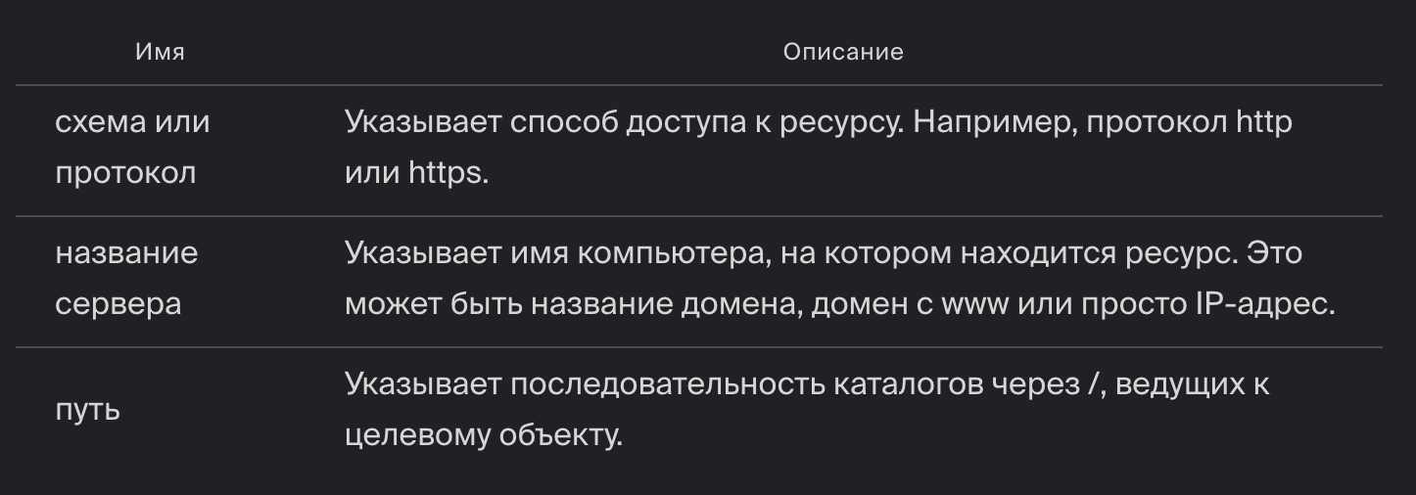
Абсолютные URL
Абсолютный адрес чем-то схож с адресом на конверте. Если в адресе указаны все данные — страна, город, улица, дом, квартира, то это письмо дойдёт по адресу, откуда его ни отправляй, хоть с соседней улицы, хоть с другой стороны земного шара.
Абсолютный URL содержит все сведения, необходимые для получения запрошенной информации, и в общем виде выглядит так:
<схема или протокол>://<название сервера>/<путь>

Slide 16
Относительные URL
Для доступа к страницам в пределах одного домена применяют относительные адреса (относительные URL). Они составляются относительно того адреса, с которого отправляется запрос. В относительный адрес не включается адрес домена, а в некоторых случаях — и часть пути.
Например, со страницы с абсолютным адресом https://docs.djangoproject.com/en/3.2/topics/
можно отправить запрос по относительному URL install/ — и получить доступ к странице с абсолютным адресом https://docs.djangoproject.com/en/3.2/topics/install/;
запрос по относительному адресу ../ (две точки — это «на один уровень вверх», точно как в переходе по директориям в консоли) — и получить доступ к странице https://docs.djangoproject.com/en/3.2/.

Slide 17
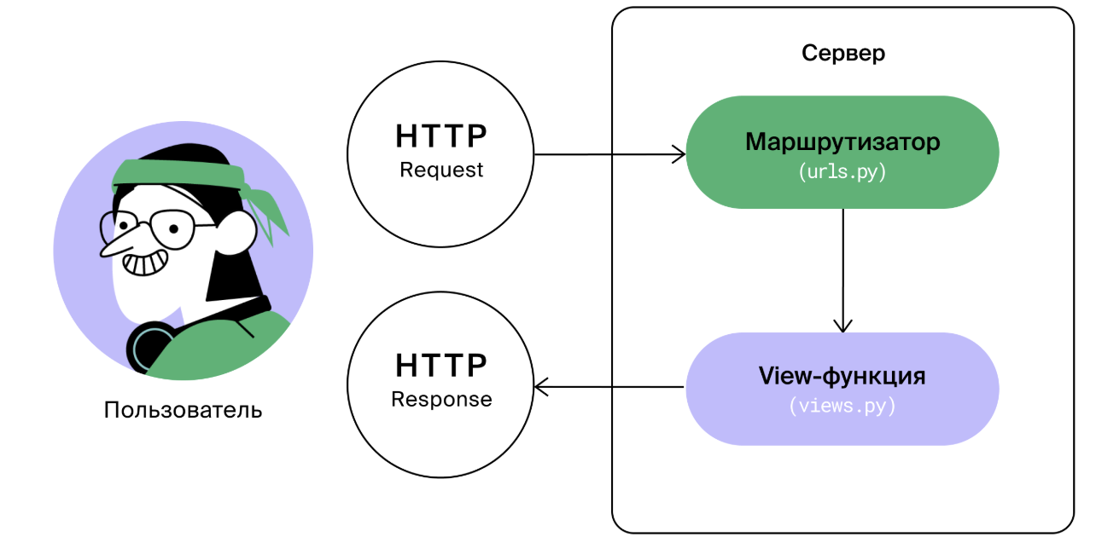
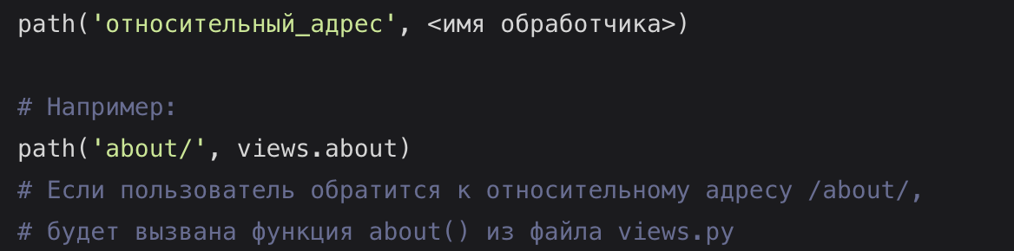
Маршрутизатор в Django
В маршрутизаторах применяют относительные адреса.
Для связи адреса запроса и обработчика применяется функция path(). Она принимает обязательные параметры route и view:
route — шаблон обрабатываемого адреса, это строка-образец, с которой сравнивается полученный запрос.
view — функция-обработчик: если запрошенный URL совпадает с route, вызов будет перенаправлен в указанную view-функцию
если пользователь обращается к относительному адресу /about/ — должна быть вызвана view-функция

Slide 18
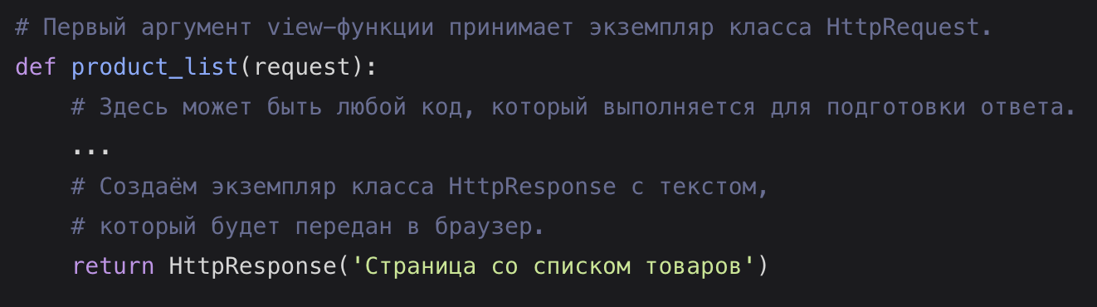
View-функция: обработчик запроса
View-функция — это обычная функция с некоторыми особенностями.
Задача такой функции — принять на вход информацию о запросе и вернуть ответ пользователю.
Первым аргументом view-функция должна принимать объект запроса — HttpRequest. В этом объекте хранится информация из полученного запроса.
А возвращать view-функция должна объект ответа — HttpResponse. Первым аргументом в этот объект передаётся строка — текстовое содержимое, которое будет отображено в браузере пользователя в ответ на запрос.

Slide 19
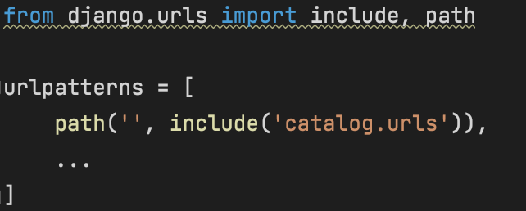
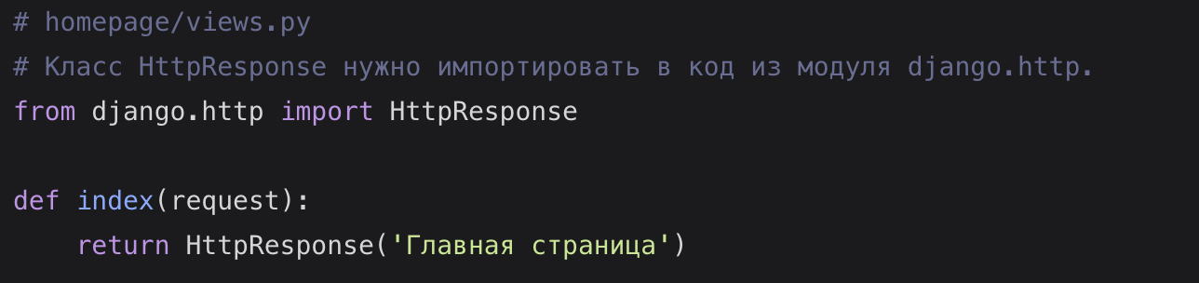
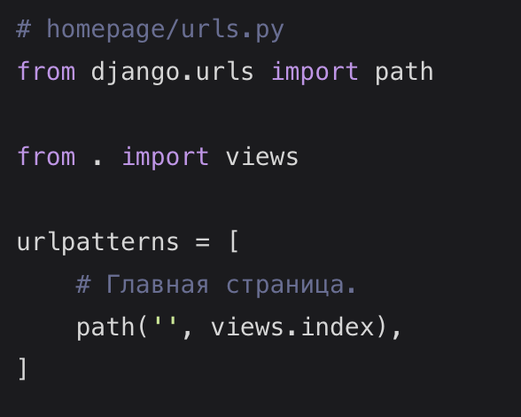
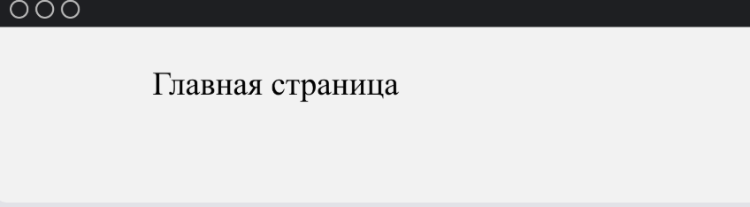
От запроса до ответа
Отследим ход обработки запроса к главной странице. Получив запрос, Django первым делом смотрит в корневой urls.py и находит там маршрут для главной страницы. К этому маршруту подключены адреса из приложения catalog:
Вызывается view-функция index(), возвращающая объект класса HttpResponse с текстом 'Главная страница':
Запрос передаётся в urls.py приложения catalog :
Браузер преобразует этот объект в страницу:

Slide 20
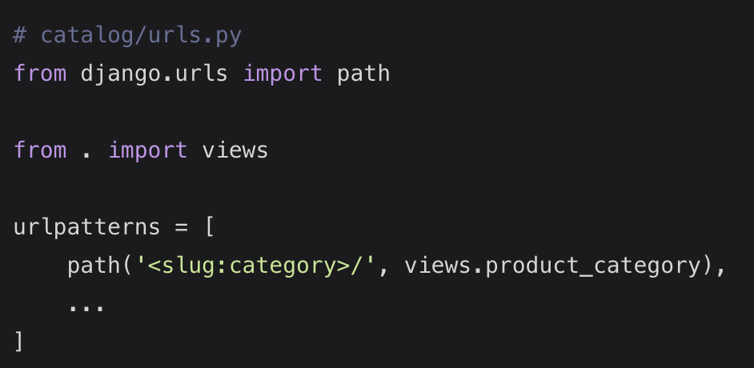
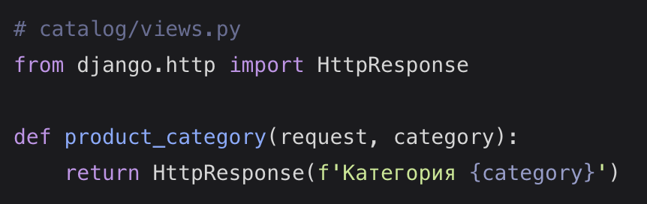
Переменные из URL
Если в шаблоне адреса использована переменная — то view-функция должна принимать эту переменную.
Допустим, в файле catalog/urls.py для обработки запросов вида http://acme.not/catalog/kangaroo/ подготовлен такой шаблон адреса:
В шаблоне адреса используется переменная category;
эту переменную должна принимать на вход
view-функция product_category(), которая вызывается для этого шаблона:

Slide 21
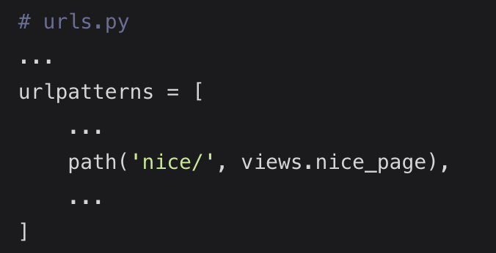
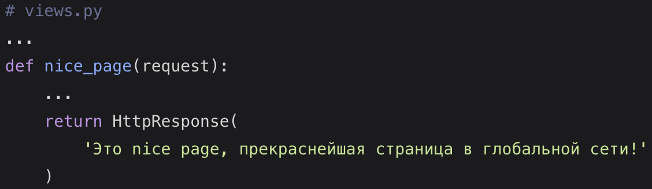
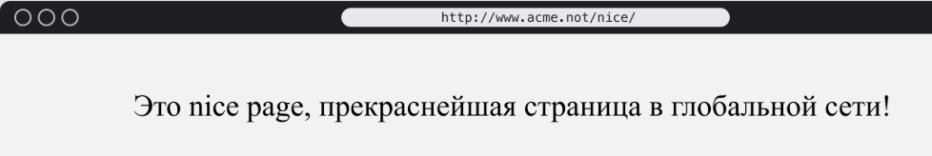
Веб-страницы: язык HTML
Путь от получения запроса до отправки ответа подготовлен, в общих чертах он выглядит так:
Пользователь отправляет запрос (щёлкает по ссылке или набирает адрес в адресной строке браузера): например, http://www.acme.not/nice/.
2. Django сравнивает относительный адрес полученного запроса с шаблонами путей маршрутизатора в файле urls.py и находит совпадение:
3. Django вызывает view-функцию nice_page() из файла views.py. Эта функция выполняет какие-то действия для подготовки ответа и возвращает объект HttpResponse, который содержит текстовую строку.
4. Содержимое ответа по HTTP передаётся в браузер пользователя, и браузер отображает полученную
строку на экране:

Slide 22
Веб-страницы: язык HTML
Для форматирования веб-страниц был придуман язык разметки HTML. Сервер возвращает текстовую строку со встроенными в неё метками на языке HTML, а браузер преобразует размеченный текст в красивую и читаемую страницу.
Ссылки, интерактивные элементы, цветной текст или фон, заголовки, распределение текста по колонкам, встроенные в страницу картинки — всё это описывается кодом HTML.
Содержимое страницы размечается HTML-тегами, специальными текстовыми метками: они указывают браузеру, как интерпретировать содержимое. Теги определяют вид, положение, поведение и многие другие свойства элементов на странице. В коде страницы они заключаются в угловые скобки: <имя_тега>.
Теги бывают парными и одиночными.
Парные теги состоят из «двух частей», у них есть открывающий тег <имя_тега> и закрывающий </имя_тега> (в закрывающем теге перед именем ставится слеш /). Двойные теги влияют на отображение того текста, который размещён между ними:
У одиночных тегов нет закрывающей части: например, одиночный тег <br> просто прерывает строку (текст после этого тега будет перенесён на новую строчку), и закрывающий тег ему не нужен.

Slide 23
Веб-страницы: язык HTML
Вот небольшой фрагмент HTML-кода:
<h1>Смотри-ка, это не просто текст, а заголовок! (h — header)</h1>
<h3>А это заголовок помельче, третьего уровня</h3>
<p>А вот просто абзац (p — paragraph) текста</p>
<p>Абзацы отделяются друг от друга</p>
Эта строка разорвана<br>тегом "br".
А текст без HTML-форматирования,
даже
если
он
разбит
по строкам
— слипнется в одну линию

Slide 24
Структура HTML-документа
Согласно стандартам языка, первым тегом в коде должен быть <!DOCTYPE html>: он сообщает браузеру, что страница написана на языке HTML 5-й версии Версия языка в теге явно не указывается, и именно по этому признаку браузер понимает, что применена пятая версия
После тега <!DOCTYPE html> размещается тег <html lang="ru">...</html>: весь HTML-код страницы должен содержаться внутри этого тега. Необязательный атрибут lang указывает, на каком языке написано содержимое страницы.
В тег <html> обычно вложены два структурирующих тега: <head>...</head> (англ. «голова») и <body>...</body> (англ. «тело»).
Тег <head> содержит служебную информацию о странице.
Тег <body> обрамляет тело HTML-страницы; именно в теле размещается содержимое, которое будет показано пользователю.
<!-- Это информация для браузера: «Страница написана на HTML5!» -->
<!DOCTYPE html>
<!-- Весь код страницы должен быть внутри тега <html> --> <html lang="ru">
<head>
<!-- Здесь служебная информация -->
</head>
<body>
<!-- Здесь содержимое страницы, видимое пользователю -->
</body>
</html>

Slide 25
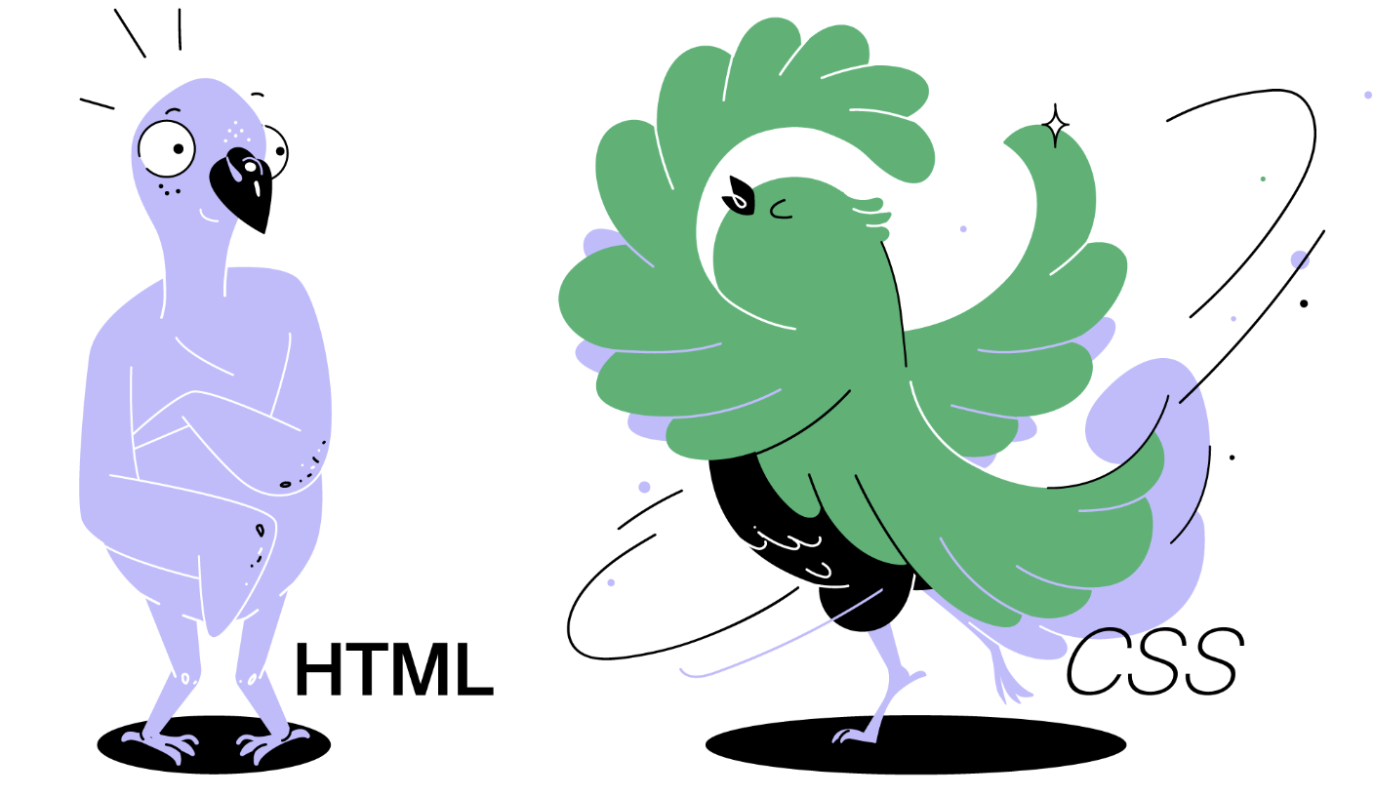
CSS: стили, селекторы и синтаксис
Внешний вид элементов веб-страниц настраивают с помощью CSS (Cascading Style Sheets, «каскадные таблицы стилей»). Это язык, предназначенный для оформления HTML-страниц. С его помощью можно описать размер, цвет и начертание шрифта, отступы элементов друг от друга и даже анимацию элементов.
HTML описывает скелет страницы; он хранит содержимое, разделённое на блоки, определяет структуру вложенности элементов и прочие конструктивные особенности.
CSS описывает внешний вид каждого из элементов этого «скелета».

Slide 26
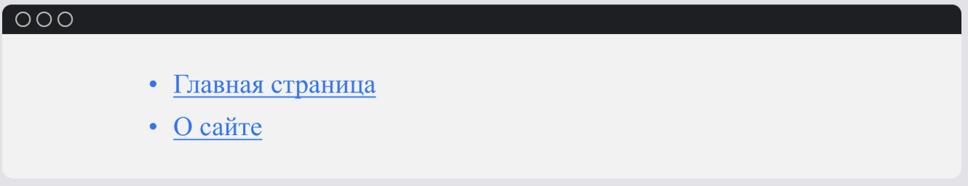
CSS: стили, селекторы и синтаксис
У нас есть такой код
...
<header>
<nav>
<ul>
<li>
<a href="/">Главная страница</a>
</li>
<li>
<a href="about/">О сайте</a>
</li>
</ul>
</nav>
</header>
...
Воображаемый заказчик посмотрел вёрстку и написал комментарий:
Сделайте красный фон для навигации; пункт меню той страницы, где находится пользователь, пусть будет белым. И пусть все пункты меню размещаются в строку, горизонтально. А ещё поиграйте со шрифтами — увеличьте размер и уберите засечки на буквах.

Slide 27
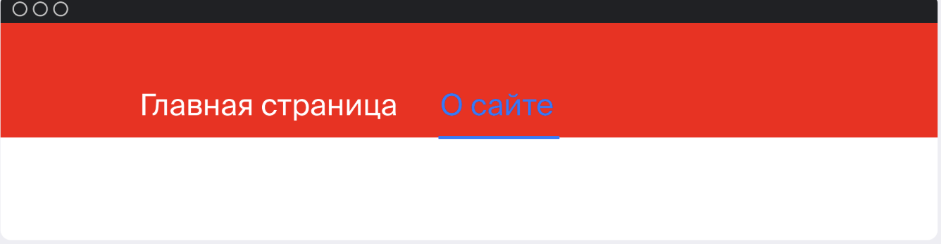
CSS: стили, селекторы и синтаксис
Итог
...
<header>
<!-- Красный фон для элемента nav -->
<nav style="background: red;">
<ul>
<!-- Отобразить элемент в строку;
установить размер шрифта в 20px;
применить шрифт без засечек -->
<li style="display: inline-block; font-size: 20px; font-family: sans-serif;">
<!-- Шрифт покрасить в белый; -->
<a href="/" style="color: white;">Главная страница</a>
</li>
<!-- Отобразить элемент в строку;
установить размер шрифта в 20px;
применить шрифт без засечек -->
<li style="display: inline-block; font-size: 20px; font-family: sans-serif;">
<a href="about/">О сайте</a>
</li>
</ul>
</nav>
</header>
...

Slide 28
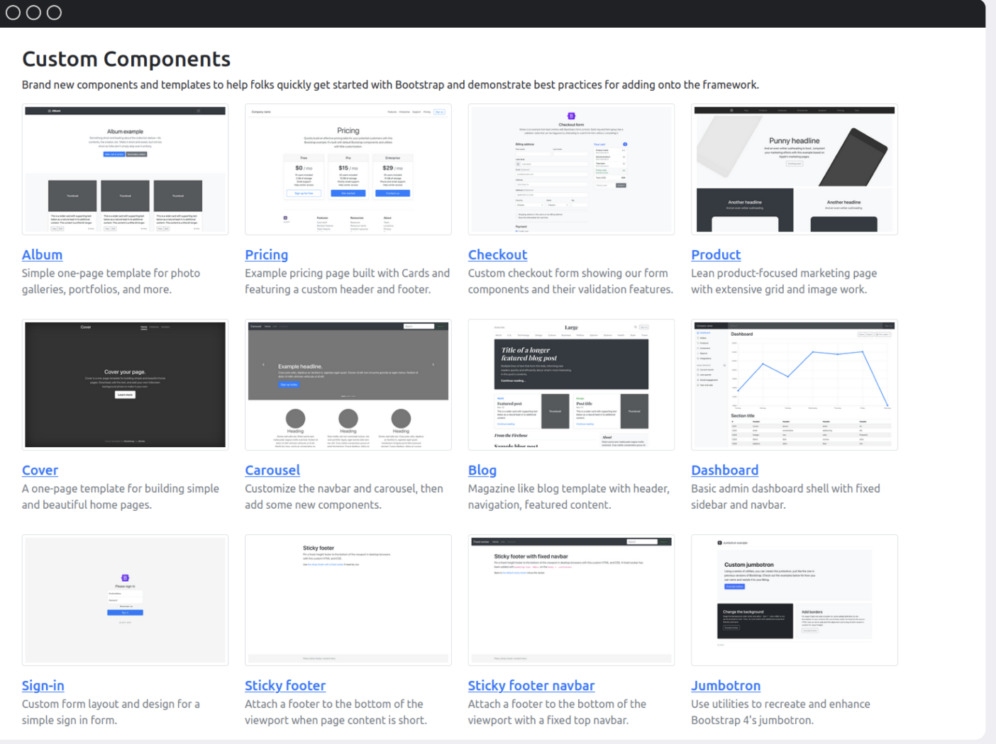
Фреймворк Bootstrap: быстрая HTML-вёрстка
Одно из популярных решений — фреймворк Bootstrap. Его идея проста:
Bootstrap предоставляет разработчику файл с готовыми CSS-стилями.
Разработчик подключает этот CSS-файл к своим HTML-страницам.
В HTML-тегах своих страниц разработчик указывает определённые классы, предустановленные в Bootstrap (их описание и назначение есть в документации), — и в результате элемент страницы приобретает нарядный вид.
При работе с Bootstrap основная задача — найти подходящий стиль оформления элемента, перенести его в свою вёрстку и, возможно, чуть-чуть подправить.
Альбомы, шаблоны для блога, магазины — есть заготовки на все случаи жизни.
Посмотреть на эту красоту можно в специальном разделе на сайте Bootstrap.

Slide 29
Как подключить Bootstrap
Есть два способа подключить файл со стилями. Можно скачать файл bootstrap.css, сохранить и подключить его из локальной директории:
<head>
...
<link rel="stylesheet" href="css/bootstrap.css">
...
</head>
<head>
...
<link
href="https://cdn.jsdelivr.net/npm/bootstrap@5.0.2/dist/css/bootstrap.min.css"
rel="stylesheet"
integrity="sha384-EVSTQN3/azprG1Anm3QDgpJLIm9Nao0Yz1ztcQTwFspd3yD65VohhpuuCOmLASjC"
crossorigin="anonymous">
...
</head>
А можно подключить CSS-файл, расположенный на сервере Bootstrap:
Инструкции по подключению файлов со стилями есть в документации.

Slide 30
Эксперимент
<div>
<h5>Аксентий Поприщин</h5>
<div>
<h6>43 апреля 2000 года</h6>
<p>
Сегодняшний день — есть день величайшего торжества!
В Испании есть король. Он отыскался. Этот король я.
Именно только сегодня об этом узнал я.
</p>
<a href="">Читать целиком</a>
</div>
</div>
Сверстаем анонс поста из блога: в нём будет имя автора, дата, фрагмент текста и ссылка на полный текст поста (ссылку оставим пустой).
<div class="card col-6">
<h5 class="card-header">Аксентий Поприщин</h5>
<div class="card-body">
<h6 class="card-subtitle">43 апреля 2000 года</h6>
<p>
Сегодняшний день — есть день величайшего торжества!
В Испании есть король. Он отыскался. Этот король я.
Именно только сегодня об этом узнал я.
</p>
<a href="" class="btn btn-primary">Читать целиком</a>
</div>
</div>
Если к этому коду подключить файл Bootstrap и добавить в HTML классы из фреймворка, страница приобретёт приличный вид. Подходящие классы найдём в документации.

Slide 31
HTML в Django: шаблоны веб-страниц
# catalog/views.py
from django.http import HttpResponse
# Главная страница.
def index(request):
return HttpResponse('Главная страница')
Если view-функция может вернуть клиенту текстовую строку, то почему бы ей не вернуть HTML, ведь это тоже текстовая строка!
# catalog /views.py
from django.http import HttpResponse
# Главная страница
def index(request):
html_content = '''
<!DOCTYPE html>
<html lang="ru">
<head>
<title>ACME</title>
</head>
<body>
<h1>Главная страница</h1>
</body>
</html>
'''
return HttpResponse(html_content)

Slide 32
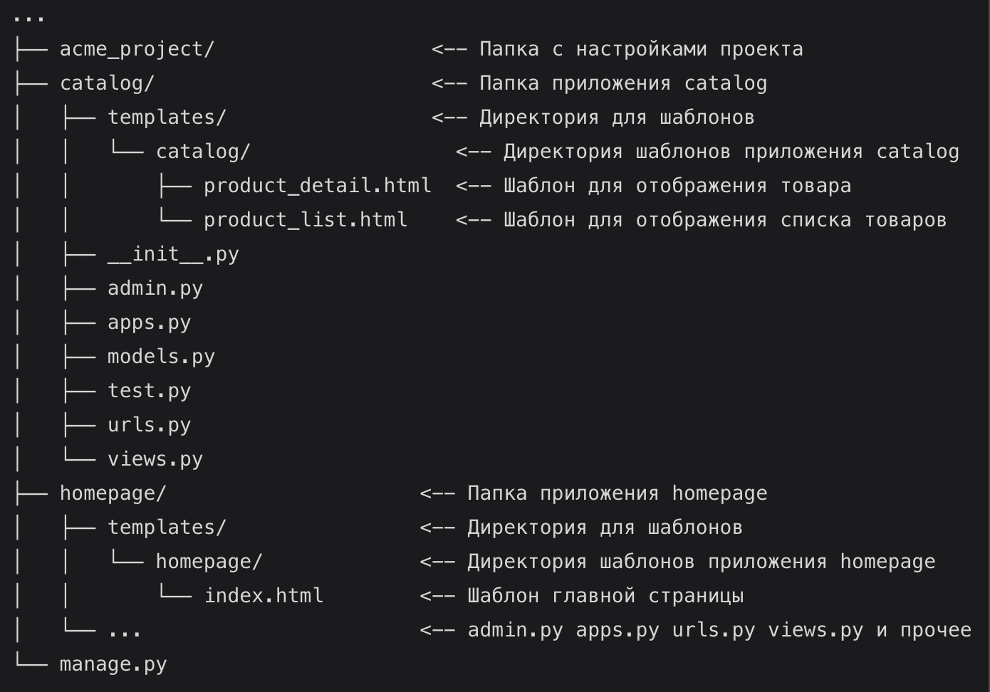
HTML — отдельно, Python — отдельно
В директориях приложений создают папки templates/имя_приложения/ и там хранят шаблоны, используемые в приложении.
Такой порядок хранения шаблонов называют «на уровне приложения».

Slide 33
Настройки шаблонизатора Django
Разработчик должен указать фреймворку, где следует искать шаблоны и как с ними работать. Все эти настройки хранятся в списке TEMPLATES в файле settings.py.
# acme_project/settings.py
# Адреса папок с шаблонами можно вынести в отдельные константы,
# код станет более читабельным.
TEMPLATES_DIR = BASE_DIR / 'templates'
TEMPLATES = [
{
'BACKEND': 'django.template.backends.django.DjangoTemplates',
# Указываем, в каких директориях искать HTML-шаблоны.
'DIRS': [TEMPLATES_DIR],
# Оставляем True: шаблоны приложений будут искаться
# не только на уровне проекта, но и в директориях приложений.
# Это необходимо для работы
# встроенных приложений (например админки).
'APP_DIRS': True,
'OPTIONS': {
'context_processors': [
'django.template.context_processors.debug',
'django.template.context_processors.request',
'django.contrib.auth.context_processors.auth',
'django.contrib.messages.context_processors.messages',
]
},
}
]
Чтобы ваш код в шаблонах и на обычных HTML-страницах выглядел профессионально и аккуратно — сохраните ссылочку на шпаргалку Правила оформления HTML и шаблонов.

Slide 34
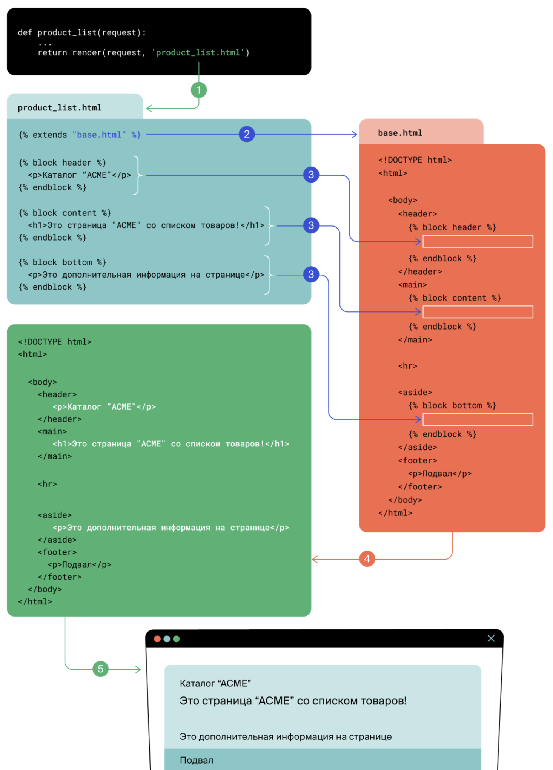
HTML-шаблоны из частей: теги include, extends, block
Помимо стандартных HTML-тегов, шаблонизатор Django поддерживает несколько десятков собственных тегов.
С помощью тегов шаблонизатора можно собирать шаблоны из отдельных фрагментов, выполнять логические операции с переменными и делать множество других полезных вещей.
Теги шаблонизатора обозначаются так: {% tag %}. Для удобства восприятия удобно ставить пробел между именем тега и символами %.
Теги бывают одиночные и парные. У парных есть начальные и конечные теги: {% tag %} ... {% endtag %}.

Slide 35
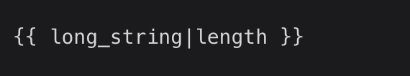
Фильтры в шаблонах: модифицируем контекст страницы
Данные из словаря context можно обработать в шаблоне ещё и встроенными в шаблонизатор инструментами — фильтрами. Фильтры могут изменять значения переменных.
В коде шаблона название фильтра пишется после ключа словаря или имени переменной,
через символ |: {{ variable|filter:параметры }}.
Фильтр length
Фильтр length вернёт длину строки или другой последовательности.
Если переменной long_string присвоить строку «гиппопотомомонстросесквиппедалиофобия», то на месте {{ long_string|length }} в шаблон будет выведено число 37, по числу букв в слове.

Slide 36
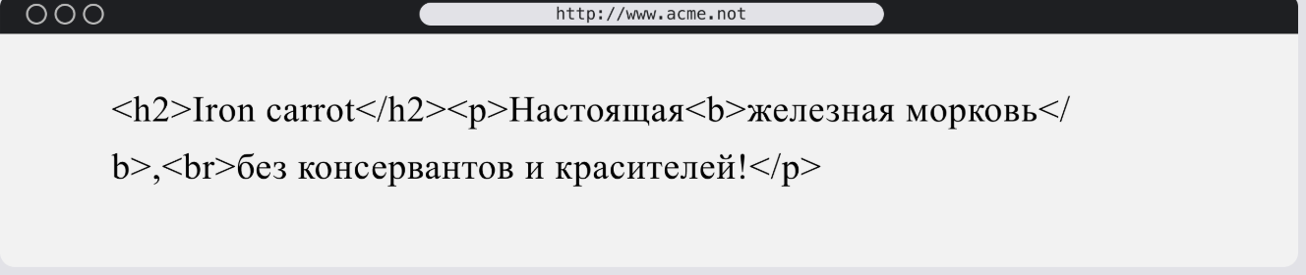
Фильтры в шаблонах: модифицируем контекст страницы
def product(request):
template_name = 'catalog/product.html'
product_name = '<h2>Iron carrot</h2>'
product_description = '''
<p>Настоящая
<b>железная морковь</b>,<br>
без консервантов и красителей!
</p>
'''
context = {
'product_name': product_name,
'product_description': product_description,
}
return render(request, template_name, context)
Фильтр safe
Если в шаблон передать строку с HTML-тегами и вывести её на страницу, то HTML-теги повылезают наружу и отобразятся как обычный текст.
<!-- catalog/product.html -->
{{ product_name }}
{{ product_description }}
Чтобы HTML-теги не вываливались на страницу, а выполняли своё предназначение (форматировали и структурировали содержимое), в шаблоне необходимо применить фильтр safe:
Пользователю вернётся такая страница:
<!-- catalog/product.html -->
{{ product_name|safe }}
{{ product_description|safe }}

Slide 37
Где будут лабораторные работы
https://github.com/grand-roman/Web--technologies/tree/main

